Slide 1

CHỦ ĐỀ 3
NHỚ ƠN THẦY CÔ

Slide 2
Tiết 11
- Thường thức âm nhạc:
Giới thiệu hình thức hát bè.
- Ôn Bài đọc nhạc số 2
- Ôn tập bài hát: Thầy cô là tất cả

Slide 3
Nội dung 1:
Thường thức âm nhạc
Giới thiệu hình thức hát bè

Slide 4

KHỞI ĐỘNG
Lắng nghe trích đoạn bài hát “Trống cơm” có hình thức hát bè

Slide 5
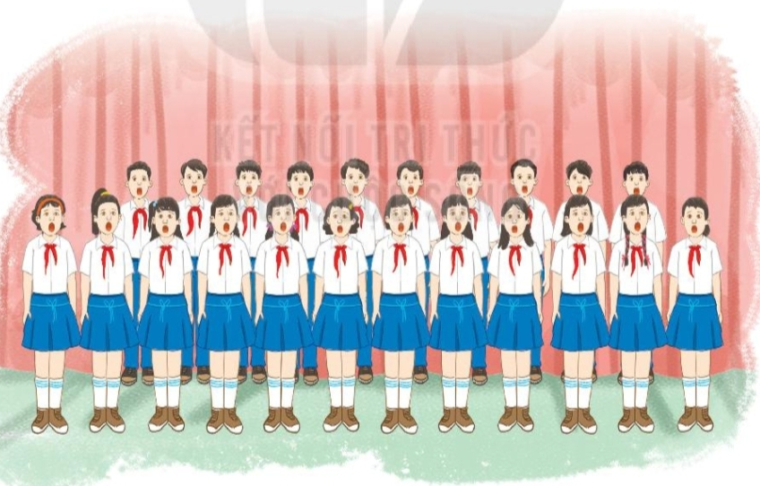
HÌNH THÀNH KIẾN THỨC MỚI
Tìm hiểu về hình thức hát bè
Hãy trình bày những hiểu biết của mình về hát bè?

Slide 6
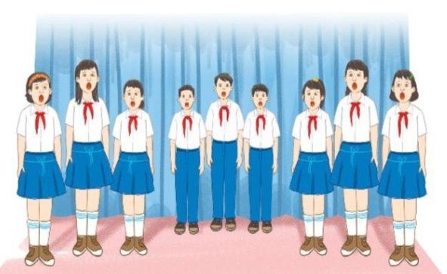
- Trong biểu diễn ca hát có đơn ca, song ca, đồng ca và hợp xướng.
- Khi hát từ 2 người trở lên, người ta có thể hát bè. Thông thường hát bè bao giờ cũng có bè chính và bè phụ.
- Có 2 hình thức hát bè: Hát bè hòa âm (giai điệu/ giọng hát vang lên cùng tiết tấu nhưng ở các quãng khác nhau) và hát bè phức điệu ( giai điệu/ giọng hát vang lên không cùng tiết tấu. Hát bè đuổi là một hình thức đơn giản của bè phức điệu)

Slide 7
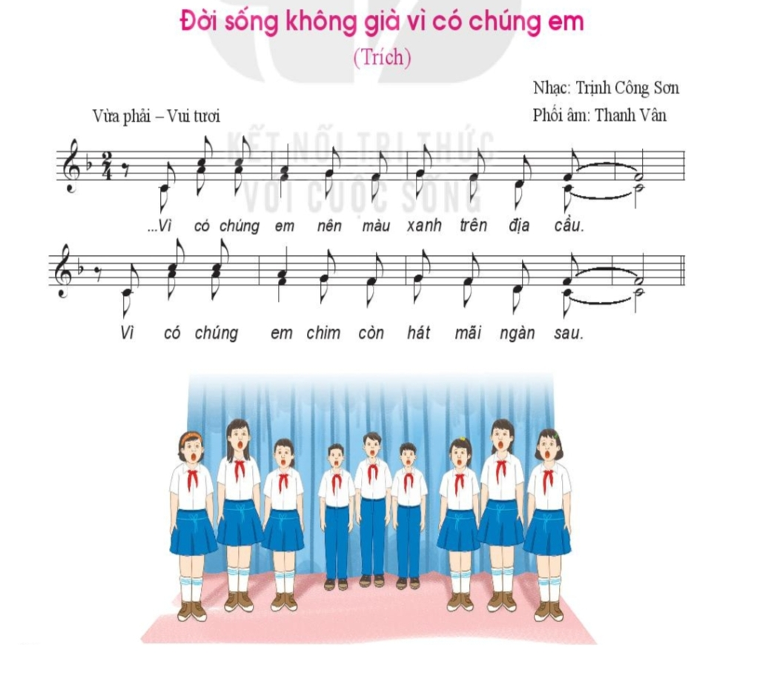

Hát bè hòa âm

Slide 8
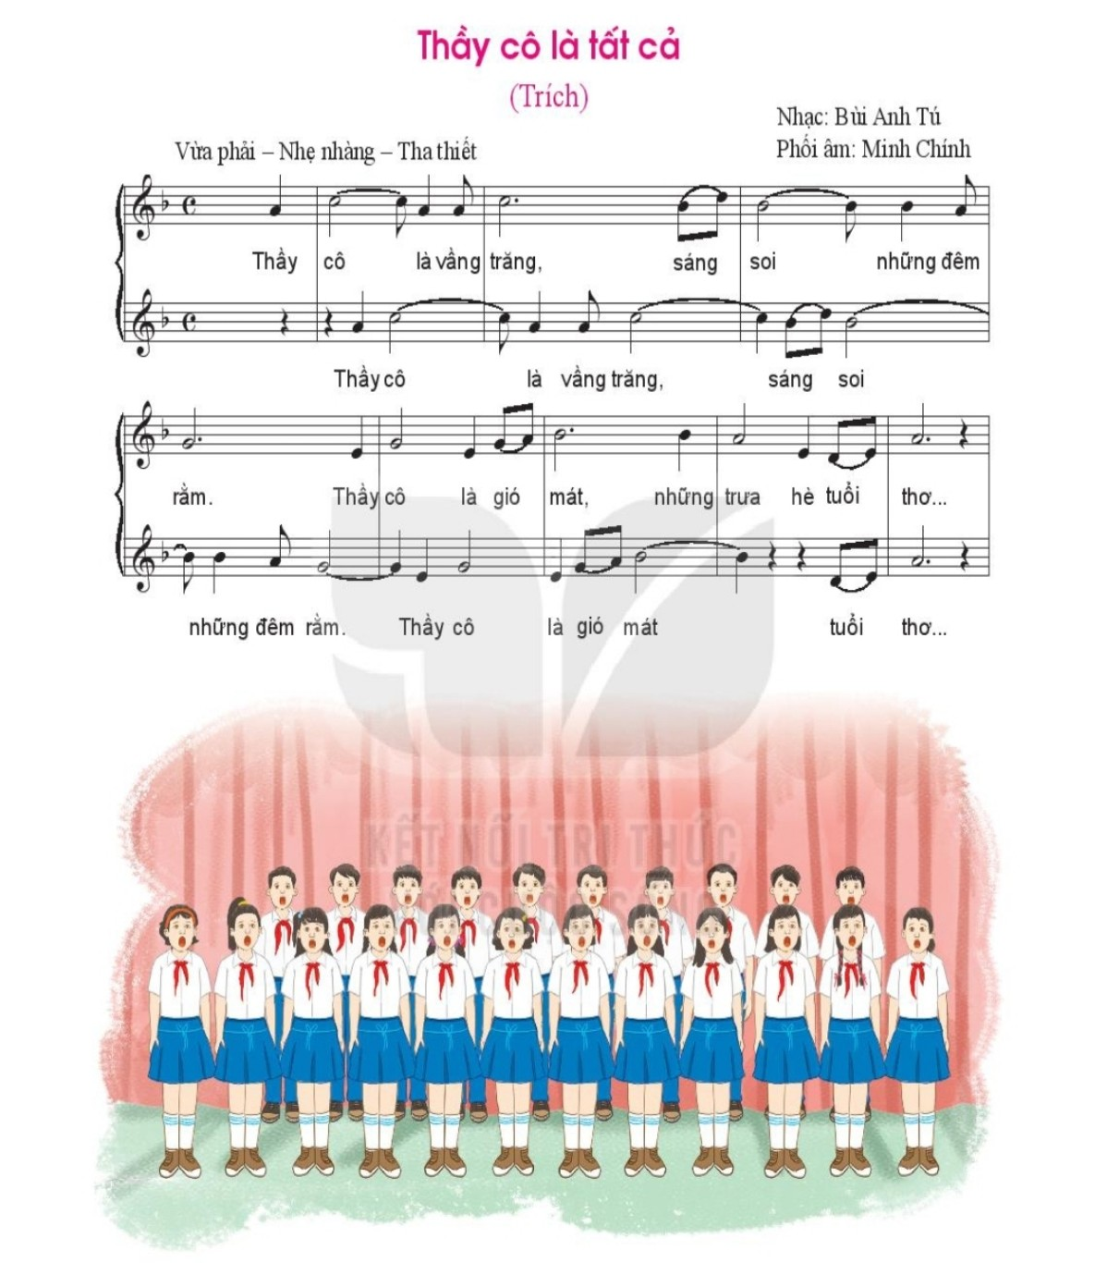
Hát bè đuổi

Slide 9
VẬN DỤNG
- Hãy nêu nhận xét của em về bài hát sau khi có phần hát bè
- Sưu tầm một vài bài hát có hát bè mà em yêu thích

Slide 10
Nội dung 2:
Ôn bài đọc nhạc số 2

Slide 11
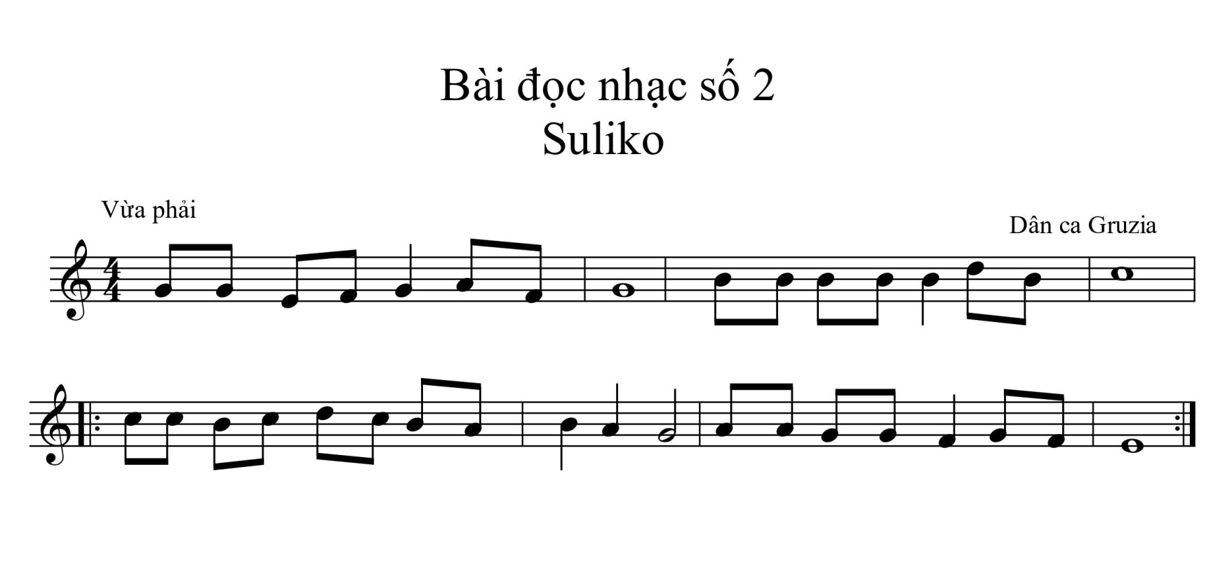
KHỞI ĐỘNG
Nghe lại bài đọc nhạc số 2

Slide 12
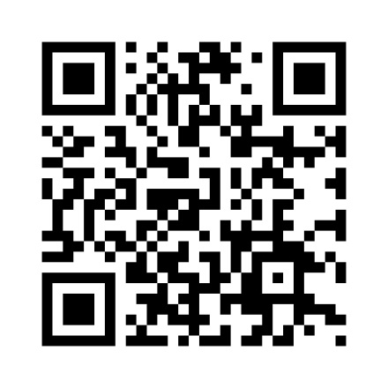
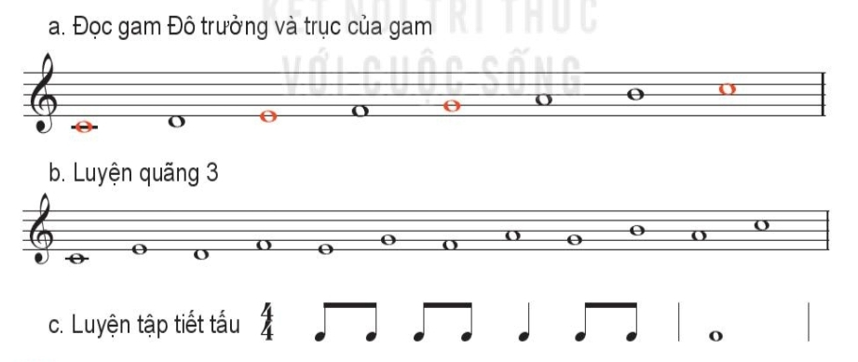
https://www.youtube.com/watch?v=J-IvGj9R7i4

Slide 13
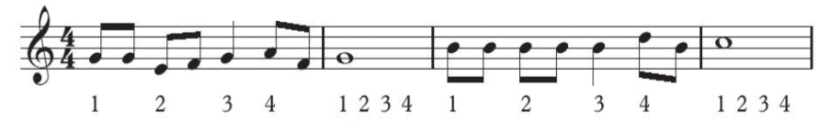
LUYỆN TẬP
Đọc nhạc kết hợp với các hoạt động sau:
a. Đọc nhạc kết hợp gõ đệm theo phách

Slide 14
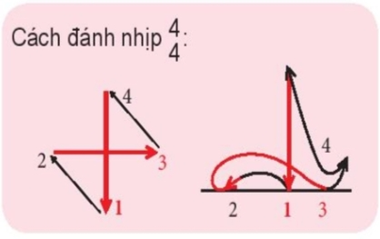
Luyện tập ứng dụng nhịp 4/4 vào bài đọc nhạc số 2
1 2 3 4 1234 1 2 3 4 1234
1 2 3 4 1 2 34 1 2 3 4 1234

Slide 15
VẬN DỤNG
- Vận dụng cách đánh nhịp 4/4 vào một số bài hát, bài đọc nhạc có cùng loại nhịp.
- Mỗi nhóm tìm 1 bài có hát bè đuổi đơn giản tập luyện và biểu diễn vào các tiết ngoại khóa

Slide 16
CHUẨN BỊ BÀI MỚI
- GV cùng HS hệ thống lại các nội dung đã học.
- Chuẩn bị tiết học sau:
+ Các nhóm học sinh ôn luyện các nội dung đã học, trình bày vào tiết Vận dụng- sáng tạo.
+ Dùng mã code do GV cung cấp để khai thác học liệu điện tử chủ đề 3 “Nhớ ơn thầy cô”

Slide 17
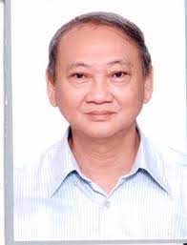
NGHE NHẠC
Nhạc sĩ: Nguyễn Ngọc Thiện
- Ông sinh ngày 20/11/1951. Ông sáng tác từ thời sinh viên nhưng sau giải phóng năm 1975 tên tuổi của ông mới được biết đến rộng rãi trong giới trẻ hâm mộ.
- Ông gia nhập Hội Âm nhạc thành phố vào năm 1984. Những ca khúc của ông trữ tình và trẻ trung, thiên về đề tài tình yêu và tuổi trẻ.
- Ông tốt nghiệp Khoa sáng tác hệ Đại học 5 năm, Nhạc viện Thành phố Hồ Chí Minh, năm 1989. Ông hiện là bác sĩ khoa Răng Hàm Mặt, viện Răng Hàm Mặt
GV THỰC HIỆN: LÊ PHƯƠNG THẢO
Trường THCS Đồng Lạc

